Slide 1

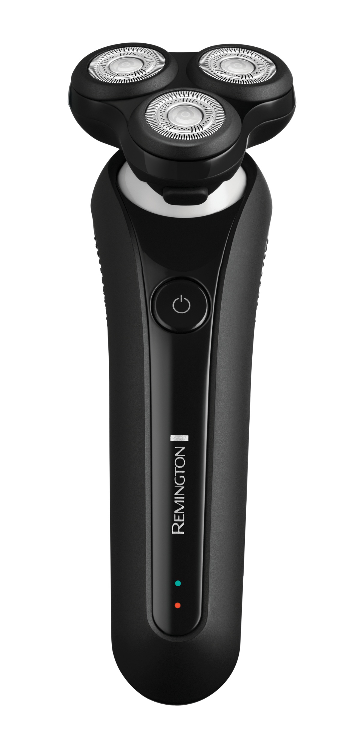
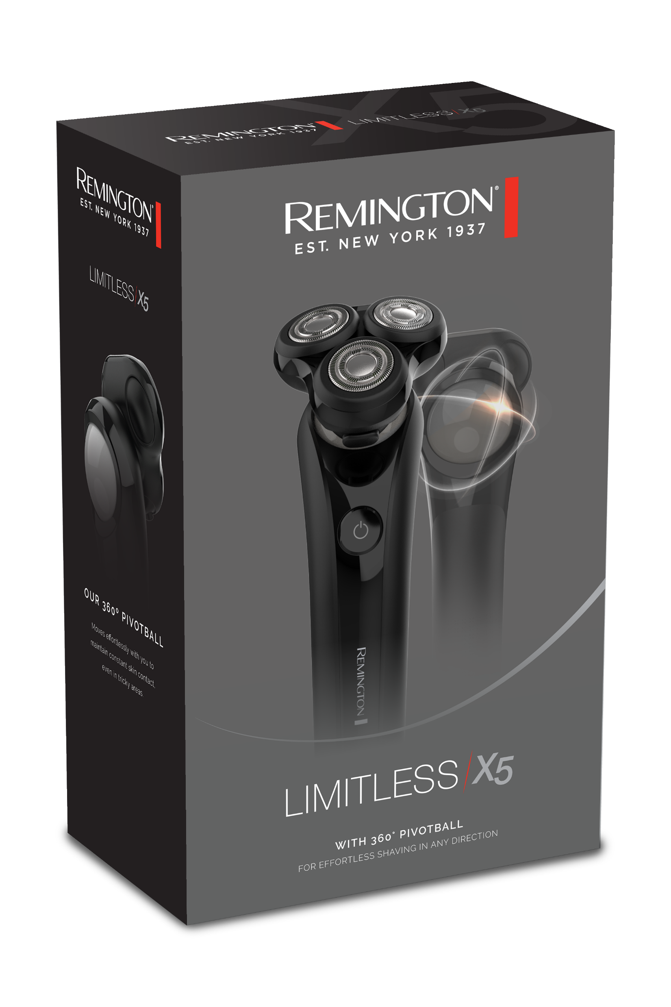



X5 LIMITLESS
Holicí strojek
XR1750
360° PivotBall – otočná koule se velmi snadno pohybuje, čímž docílíte stálého kontaktu, a to i v obtížných partiích
Individuální přizpůsobivé břity pro hladší oholení s méně tahy
Komfortní holicí kroužky pro snížení tření až o 30 %
Technologie PowerSense – reaguje na tlak, analyzuje sílu chlupů a pomáhá dosáhnout optimální rychlosti
Detailní zastřihovač
Snadné odejmutí holicí hlavy jedním tlačítkem pro snadnou údržbu
Bezdrátový
Doba provozu až 50 min.
Doba nabíjení 90 minut
Funkce rychlonabití
USB nabíjení
100% voděodolný, vhodný pro použití s gelem či pěnou
2stupňová LED indikace
Záruka 2+1 rok

